Slide 1
4 «А» класс
Гимназия №8
2016-2017 уч. год
Классный руководитель:
Осинцева Инна Станиславовна

Slide 2
Осинцева Инна Станиславовна.
О себе…
Часто приходилось задавать себе вопрос: «Почему я выбрала профессию учителя?» Но точно знаю, что мысль об этом живет во мне очень-очень давно, еще с самого детства. Сначала я «играла» в школу, ставила оценки. Наверное, все это было неспроста...

Slide 3
Книги, сформировавшие мой внутренний мир…
Сколько себя помню, читала везде, всегда, много, запоем! Все они были разные: художественная литература, научные журналы, детские журналы, энциклопедии, многотомные, маленькие, веселые, серьезные... Где в те времена можно было почерпнуть знания?... Только в этом источнике знаний... Сейчас читаю не меньше, только совсем другие книги...

Slide 4
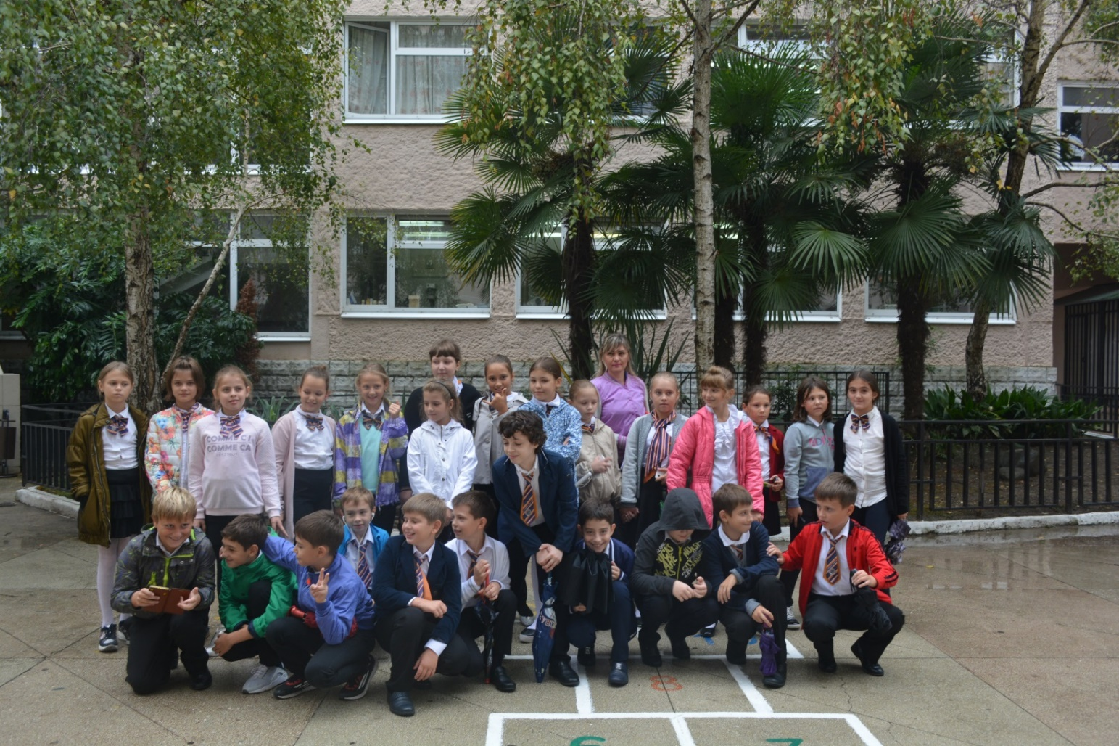
Наш 4А класс
Гимназия №8 г. Сочи

Slide 5
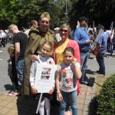
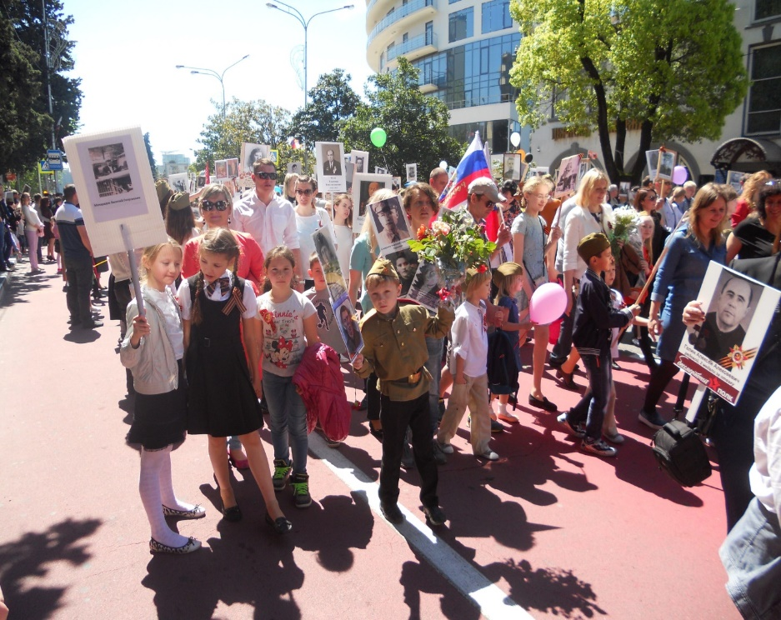
9 мая 2016 г.
Акция «Бессмертный полк»

Slide 6
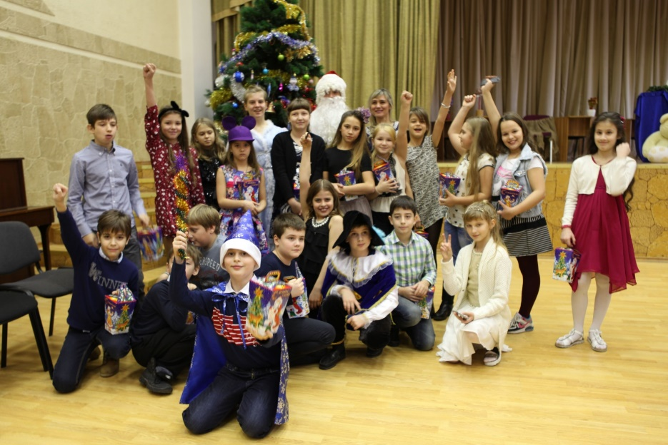
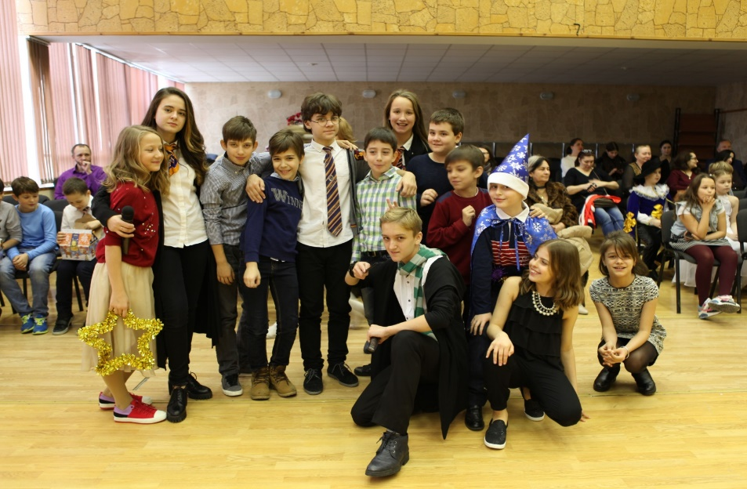
Новый год в гимназии

Slide 7
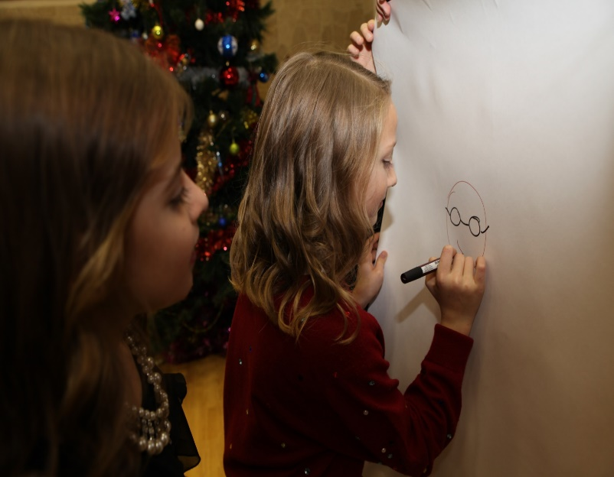
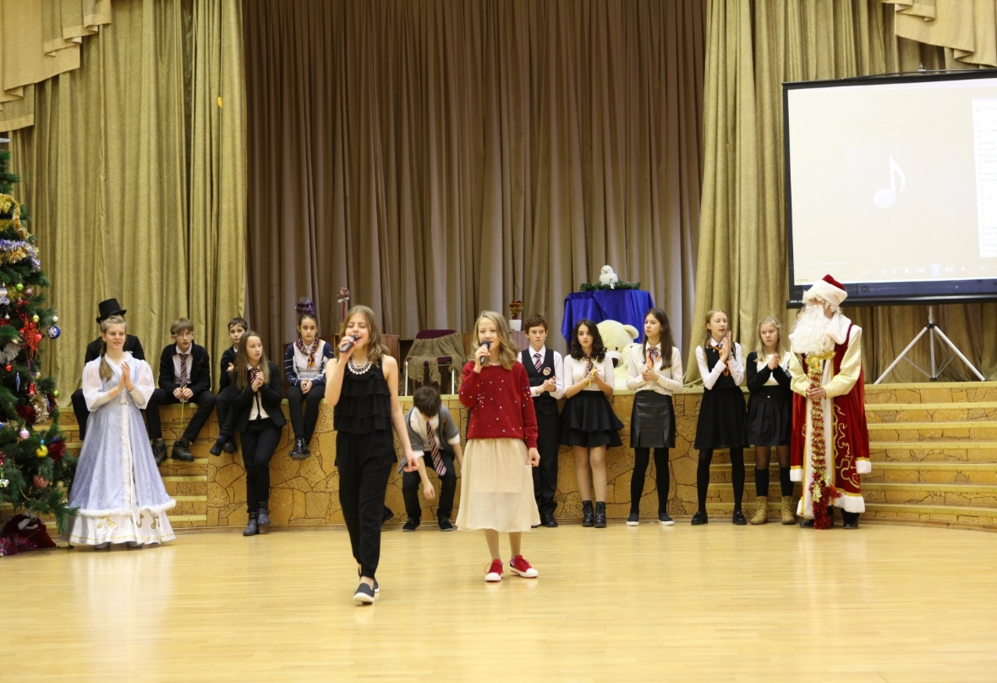
Концерты, праздники…

Slide 8
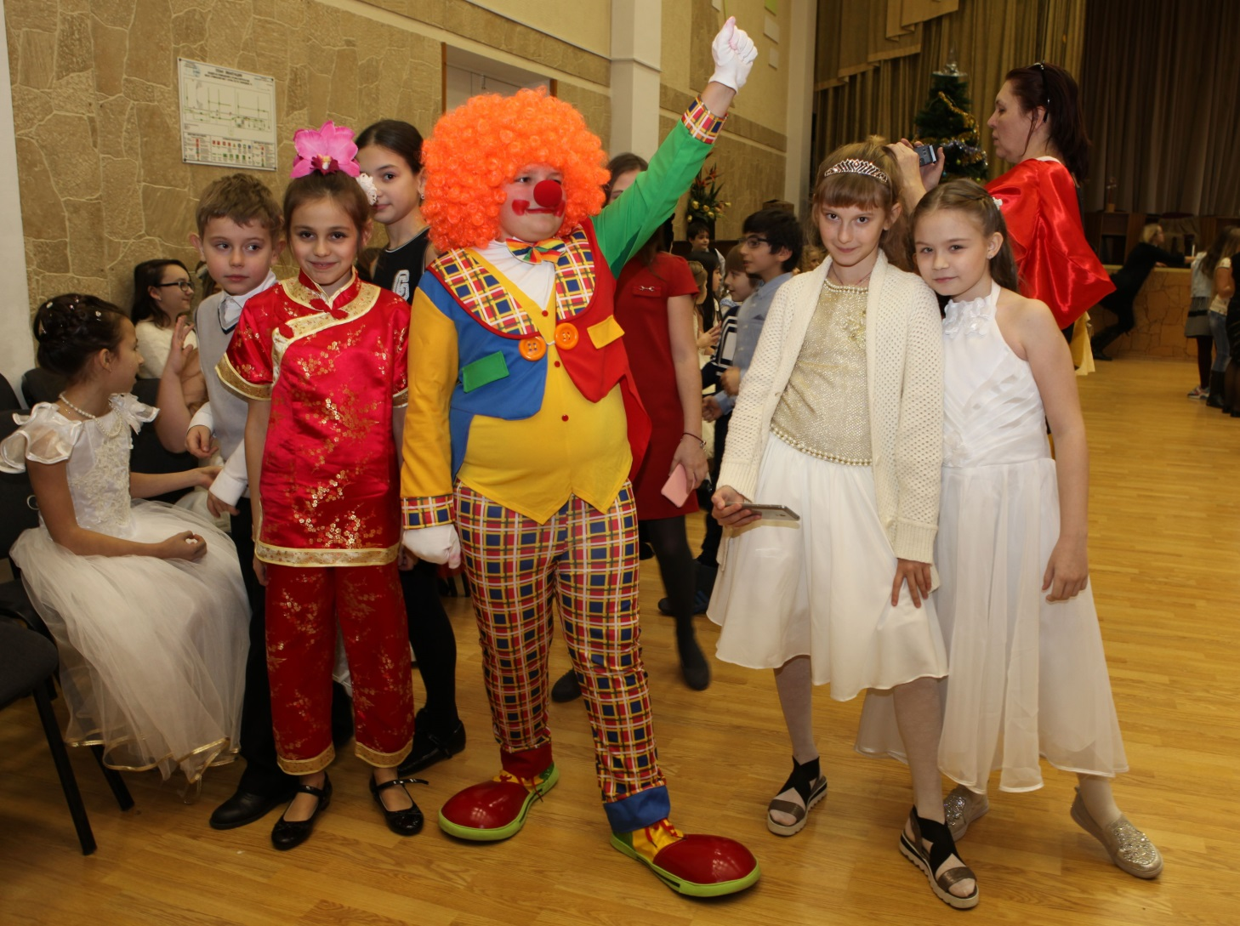

Slide 9
Мои публикации
Русский язык Урок по русскому языку "Однокоренные слова" 2 класс
http://nsportal.ru/nachalnaya-shkola/russkii-yazyk/2013/01/30/urok-po-russkomu-yazyku-odnokorennye-slova-2-klass
Чтение Прощание с букварем, 1 класс
http://nsportal.ru/nachalnaya-shkola/chtenie/2013/01/31/proshchanie-s-bukvarem-1-klass

